Slide 1

توقع المتغير العشوائي المنفصل
المعلمة : تهاني عبد الله

Slide 2
الأهداف
1) التعرف على توقع المتغير العشوائي المنفصل و رمزه.
2 ) التعرف على خصائص توقع المتغير العشوائي .

Slide 3
تمهيد
اكتب التوزيع الاحتمالي للمتغير العشوائي س الذي يمثل مربع عدد النقاط الظاهرة على حجر نرد في تجربة رمي حجر نرد مرة واحدة .
الحل :
س : 1 ، 4 ، 9 ، 16 ، 25 ، 36
س | 1 | 4 | 9 | 16 | 25 | 36
ل(س)

Slide 4
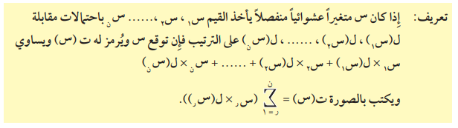
توقع المتغير العشوائي المنفصل
امتحانات الرياضيات للصف الأول ثانوي الأدبي الفصل الأول

Slide 5

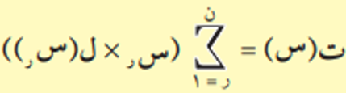
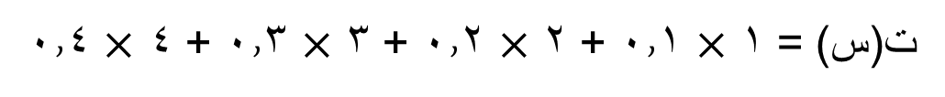
مثال 1 :
أجد : ت(س) .
الحل :
ت(س) = 1 $×$ 0.1 + 2 $×$ 0.2 + 3 $×$ 0.3 + 4 $×$ 0.4
= 0.1 + 0.4+ 0.9 + 1.6
= 3

Slide 6




مثال 2 :
أجد : توقع س .
الحل :

Slide 7
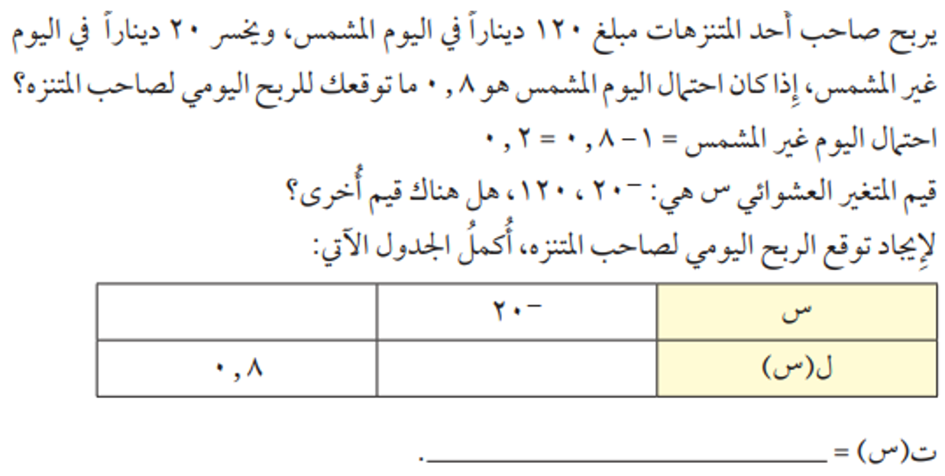
نشاط1:
الحل :
لا
120
0.2
ت(س) = -20 $×$ 0.2 + 120 $×$ 0.8
= -4 + 96
= 92
دينارا

Slide 8




إذا كان المتغير العشوائي س هو عدد مرات ظهور صورة عند قطعة نقد مرتين متتاليتين ، احسب توقع المتغير العشوائي س .
مثال3:
الحل :
س : 0 ، 1 ، 2
س | 0 | 1 | 2
ل(س)

Slide 9
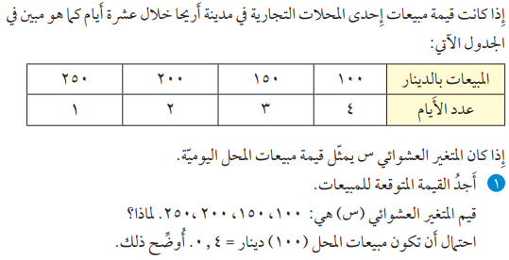

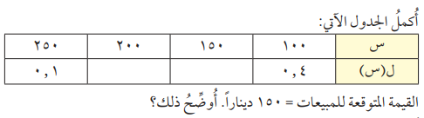

نشاط2:
لأن قيم المتغير العشوائي س تمثل قيمة مبيعات المحل اليومية
الحل :
لأن قيمة مبيعات المحل كانت 100 دينار خلال 4 أيام من عشرة أيام أي ل(100) =
0.2
0.3
دينارا

Slide 10

خصائص توقع المتغير العشوائي
امتحانات الرياضيات للصف الأول ثانوي الأدبي الفصل الأول

Slide 11

مثال 4 :
الحل :

Slide 12


مثال 5 :
الحل :

Slide 13
مثال 6 :
الحل :
2)
1)

Slide 14
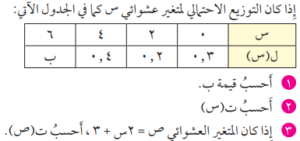

مثال 7 :
الحل :
3)
2)
1)

Slide 15
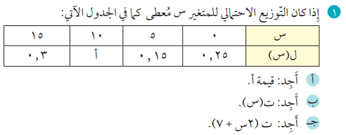





تمارين و مسائل
امتحانات الرياضيات للصف الأول ثانوي الأدبي الفصل الأول
الحل :
3)
2)
1)

Slide 16


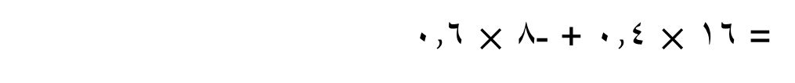
تمارين و مسائل
امتحانات الرياضيات للصف الأول ثانوي الأدبي الفصل الأول
قيم المتغير العشوائي س: 16، -8
الحل :
احتمال عدم إصابة الهدف: 1 – 0.4 =0.6
س | 16 | -8
ل(س) | 0.4 | 0.6
= 16 $×$ 0.4 + -8 $×$ 0.6
= 6.4+-4.8
=1.6

Slide 17



تمارين و مسائل
الحل :
قيم المتغير العشوائي س: 0 ، 1 ، 2 ، 3

Slide 18
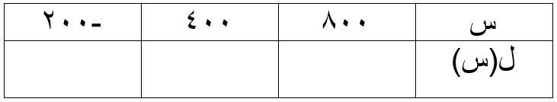



تمارين و مسائل
قيم المتغير العشوائي س: 800، 400 ، -200
الحل :

Slide 19



تمارين و مسائل
امتحانات الرياضيات للصف الأول ثانوي الأدبي الفصل الأول
الحل :

